Slide 1

Název školy: Svobodná základní škola, o.p.s.
Autor: Andrea Fadrhonsová
Název materiálu: VY_32_INOVACE_02_ČESKÝ JAZYK_ VYJMENOVANÁ SLOVA PO L
Název: VYJMENOVANÁ SLOVA PO L
Číslo projektu: CZ.1.07/1.4.00/21.0929
VYJMENOVANÁ SLOVA PO L
Dostupné na portálu http://dumy.cz/
Autorem materiálu a všech jeho částí, není-li uvedeno jinak, je Mgr. Andrea Fadrhonsová.

Slide 2
Anotace:
Materiál je určen pro žáky 3.třídy.
Děti se hravou formou seznamují s významem jednotlivých vyjmenovaných
slov po L. Nejprve uvidí daný pojem a obrázek, kde se slovo vyskytuje.
Dále se samy pokusí o vysvětlení slova a užití slova ve větě. Možné správné
řešení učitel ukáže na tabuli. Vyzkoušejí si přiřazování některých
vyjmenovaných slov k obrázkům s následnou kontrolou.
Materiál slouží k pochopení a naučení vyjmenovaných slov po L
a k procvičení psaní y ý u slov vyjmenovaných po L i u slov příbuzných.
Pomůcky: fixy na tabuli ( viz okno č.19 a č.20 )
Autorem materiálu a všech jeho částí, není-li uvedeno jinak, je Mgr. Andrea Fadrhonsová.

Slide 3
POKYNY:
Okno č. 4 - 5: Žáci se seznamují s pořadím vyjmenovaných slov po L.
Okno č. 6 -18: Žáci si přečtou dané vyjmenované slovo po L
a dále se pokusí vysvětlit jeho význam za pomocí synonym.
Následuje kontrola významu na tabuli.
Následně se žáci pokoušejí použít dané slovo ve větě, možné správné
řešení si zkontrolují na tabuli.
Okno č. 19 – 20: Žáci přiřazují za pomocí fixů daná vyjmenovaná slova
po L k obrázkům. Následuje grafická kontrola na tabuli.
Autorem materiálu a všech jeho částí, není-li uvedeno jinak, je Mgr. Andrea Fadrhonsová.

Slide 4
Vyjmenovaná slova po L
lysý
polykat
plýtvat
vzlykat
lýko
lýtko
pelyněk
plyš
plynout
lyže
slyšet
mlýn
blýskat se
Autorem materiálu a všech jeho částí, není-li uvedeno jinak, je Mgr. Andrea Fadrhonsová.

Slide 5
Vyjmenovaná slova po L
slyšet
mlýn
blýskat se
polykat
plynout
plýtvat
vzlykat
lysý
lýtko
lýko
lyže
pelyněk
plyš
Autorem materiálu a všech jeho částí, není-li uvedeno jinak, je Mgr. Andrea Fadrhonsová.

Slide 6
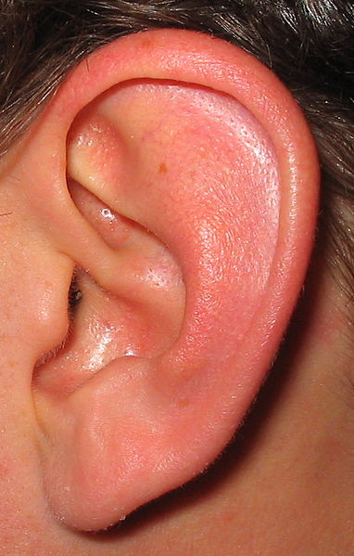
slyšet
vnímat sluchem
Obr. 01
Renata slyšela, jak v dálce zahřmělo.
Autorem materiálu a všech jeho částí, není-li uvedeno jinak, je Mgr. Andrea Fadrhonsová.

Slide 7
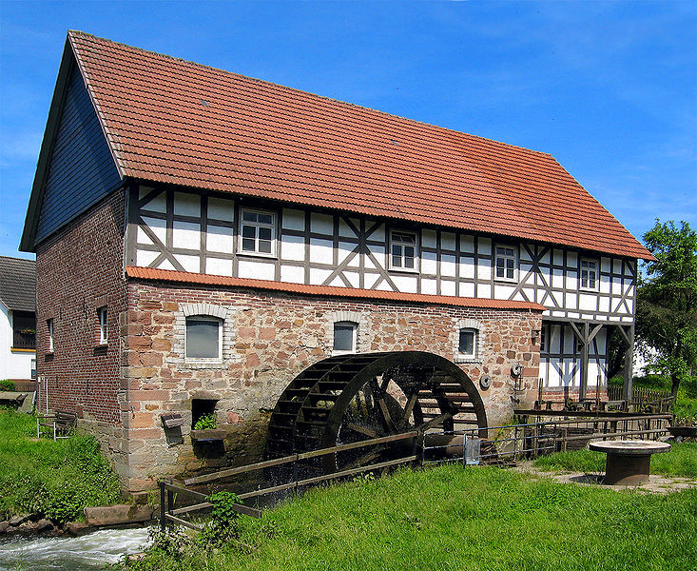
mlýn
dům, kde se mlelo obilí
Obr. 02
Sedlák odjel do mlýna pro deset pytlů mouky.
Autorem materiálu a všech jeho částí, není-li uvedeno jinak, je Mgr. Andrea Fadrhonsová.

Slide 8
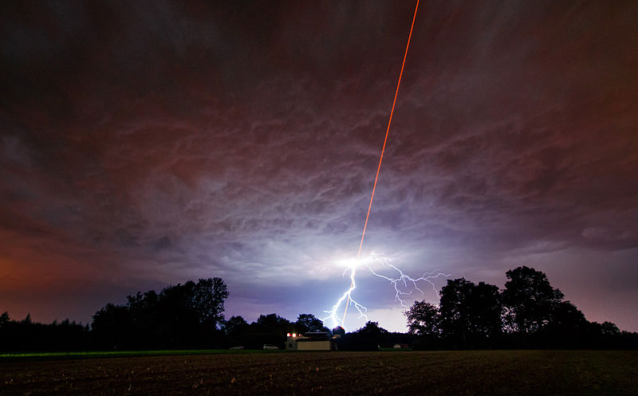
blýskat se
vydávat blesky, třpytit se
Obr. 03
Obloha se zatáhla černými mraky a začalo se blýskat.
Autorem materiálu a všech jeho částí, není-li uvedeno jinak, je Mgr. Andrea Fadrhonsová.

Slide 9
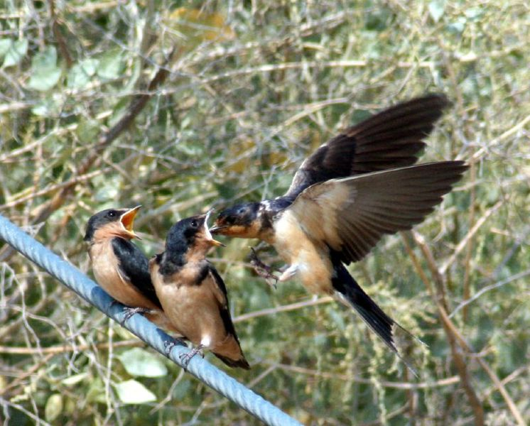
polykat
přijímat potravu
Obr. 04
Ptáčata ihned spolykala hmyz, který samička přinesla do hnízda.
Autorem materiálu a všech jeho částí, není-li uvedeno jinak, je Mgr. Andrea Fadrhonsová.

Slide 10
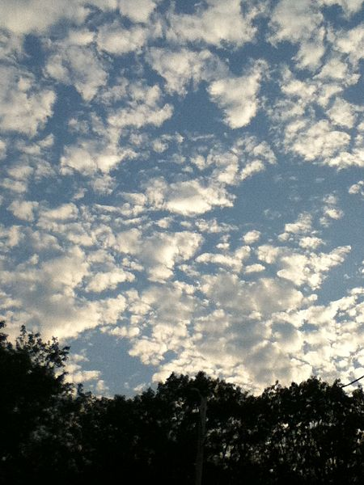
plynout
pomalu ubíhat
Obr. 05
Po obloze plynou drobné bílé mráčky.
Autorem materiálu a všech jeho částí, není-li uvedeno jinak, je Mgr. Andrea Fadrhonsová.

Slide 11
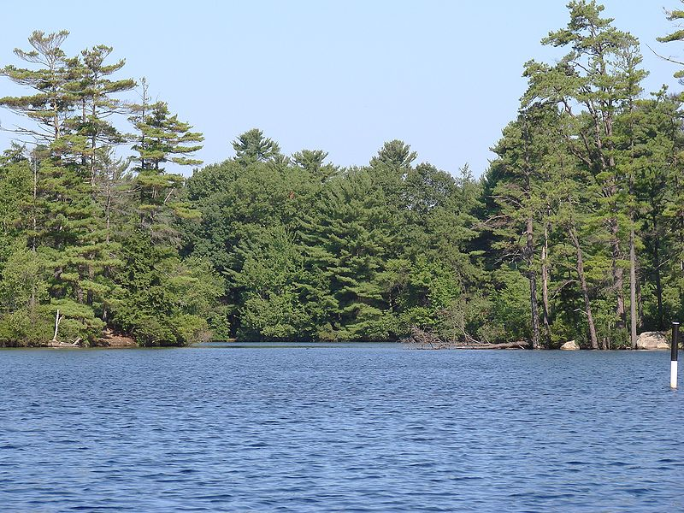
plýtvat
zbytečně vydávat, utrácet
Obr. 06
Pitnou vodou bychom neměli zbytečně plýtvat.
Autorem materiálu a všech jeho částí, není-li uvedeno jinak, je Mgr. Andrea Fadrhonsová.

Slide 12
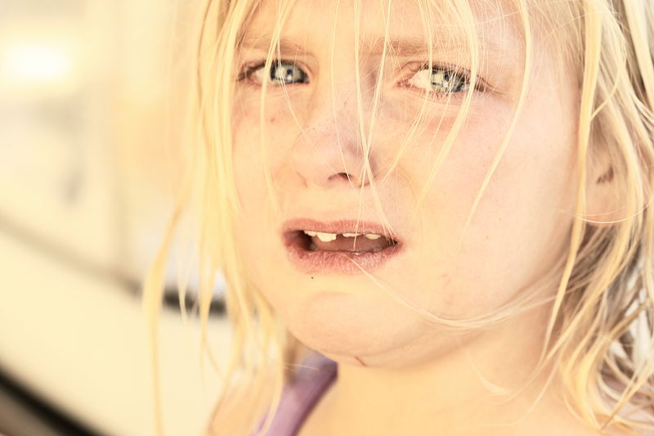
vzlykat
naříkat, plakat
Obr.07
Přestaň už vzlykat, vždyť se zase tolik nestalo.
Autorem materiálu a všech jeho částí, není-li uvedeno jinak, je Mgr. Andrea Fadrhonsová.

Slide 13
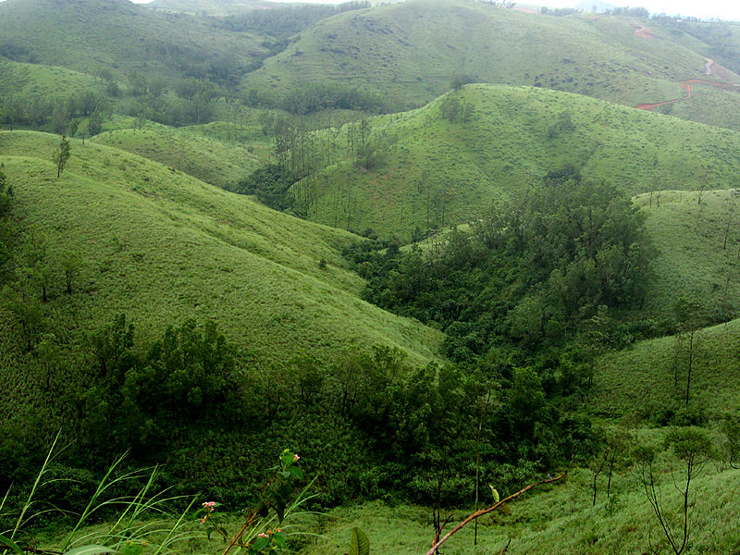
lysý
holý, bez porostu
Obr. 08
Vrchol Javorníku je bez stromů úplně lysý.
Autorem materiálu a všech jeho částí, není-li uvedeno jinak, je Mgr. Andrea Fadrhonsová.

Slide 14
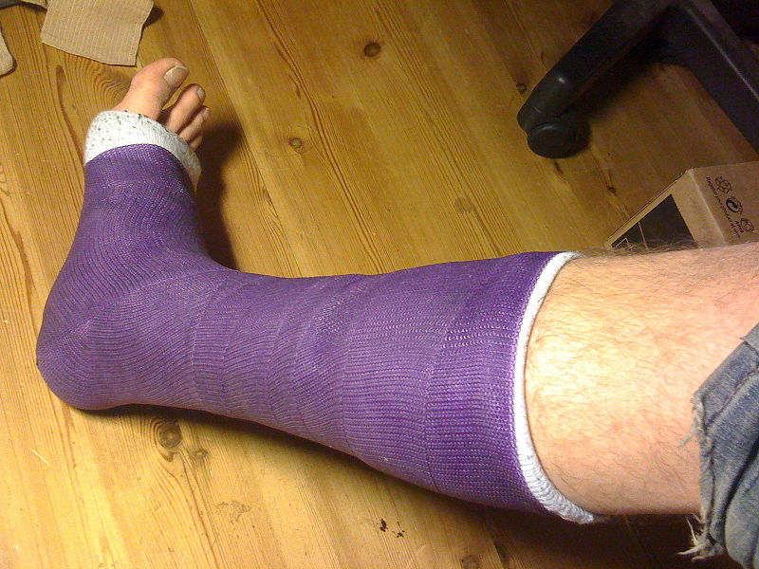
lýtko
svalová část nohy
Obr.09
Při cvičení na trampolíně jsem si poranil pravé lýtko.
Autorem materiálu a všech jeho částí, není-li uvedeno jinak, je Mgr. Andrea Fadrhonsová.

Slide 15
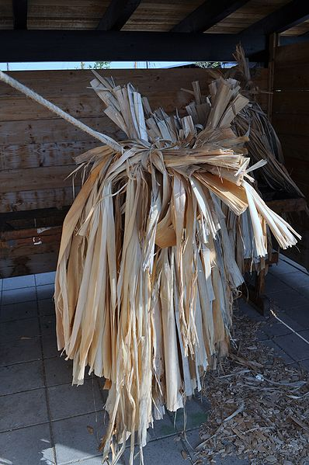
lýko
pletivo pod kůrou stromu
Obr.10
Provaz z lýka se vyznačuje značnou pevností.
Autorem materiálu a všech jeho částí, není-li uvedeno jinak, je Mgr. Andrea Fadrhonsová.

Slide 16
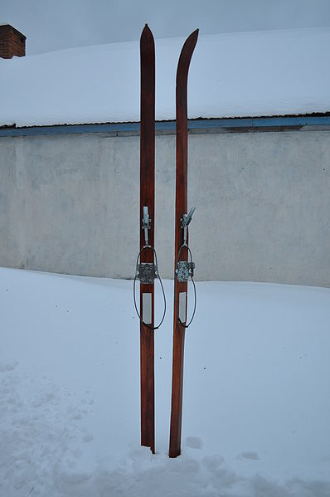
lyže
sportovní náčiní
Obr.11
Dostal jsem k narozeninám nové carvingové lyže.
Autorem materiálu a všech jeho částí, není-li uvedeno jinak, je Mgr. Andrea Fadrhonsová.

Slide 17
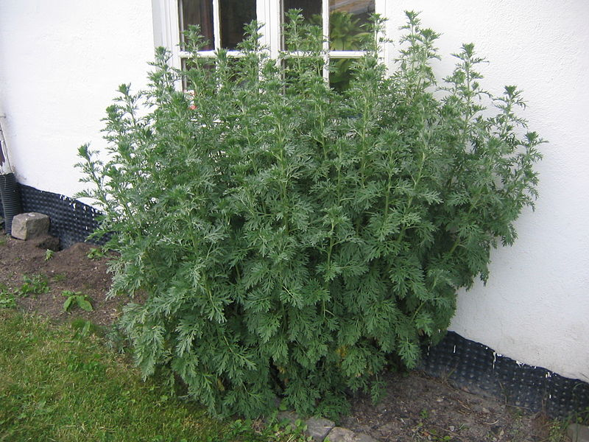
pelyněk
bylina hořké chuti
Obr.12
Čaj z pelyňku podporuje dobré trávení.
Autorem materiálu a všech jeho částí, není-li uvedeno jinak, je Mgr. Andrea Fadrhonsová.

Slide 18
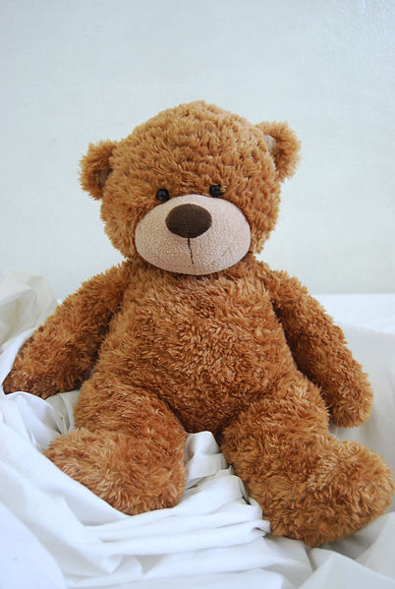
plyš
tkanina s dlouhým vlasem
Obr.13
Plyšové hračky jsou jemné a děti si s nimi rády hrají.
Autorem materiálu a všech jeho částí, není-li uvedeno jinak, je Mgr. Andrea Fadrhonsová.

Slide 19
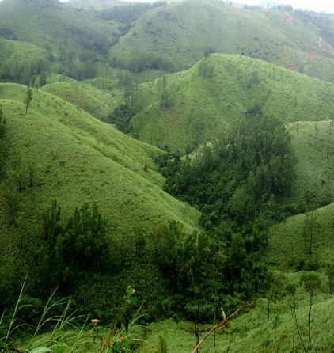

Spoj daná podstatná jména s obrázky :
mlýn
lysý
Obr.08
Obr.05
plynout
slyšet
Obr.02
Obr.01
Autorem materiálu a všech jeho částí, není-li uvedeno jinak, je Mgr. Andrea Fadrhonsová.

Slide 20
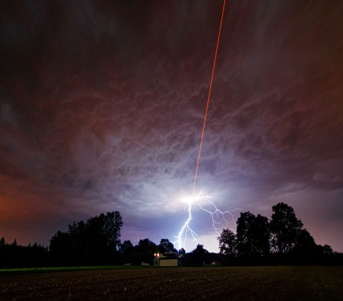

Spoj daná podstatná jména s obrázky :
plyš
vzlykat
Obr.03
Obr.07
lyže
blýskat se
Obr.11
Obr.13
Autorem materiálu a všech jeho částí, není-li uvedeno jinak, je Mgr. Andrea Fadrhonsová.

Slide 21
Zdroje :
Obr. 01: DAVID BENBENNICK., Commons.wikimedia.org: Ear.jpg
[online].2005-03-14 [cit. 2012-02-25].Dostupný pod licencí Creative Commons Attribution-Share Alike 3.0 Unported na WWW:http://commons.wikimedia.org/wiki/File:Ear.jpg.
Obr. 02: ANDREAS TREPTE., Commons.wikimedia.org:
Argenstein water mill.jpg [online].2006-06-10 [cit. 2012-02-25]. Dostupný pod licencí Creative Commons Attribution-Share Alike 2.5 Generic na WWW: http://commons.wikimedia.org/wiki/File:Argenstein_water_mill.jpg.
Obr. 03: ESO/M. KORNMESSER., Commons.wikimedia.org:
Laser Meets Lightning.jpg [online].2011-09-05 [cit. 2012-02-25].Dostupný pod licencí Creative Commons Attribution-Share Alike 3.0 Unported na WWW: http://commons.wikimedia.org/wiki/File:Laser_Meets_Lightning.jpg.
Obr. 04: JUST CHAOS., Commons.wikimedia.org: Barn Swallows.jpg
[online].2008-07-22 [cit. 2012-02-25].Dostupný pod licencí Creative Commons Attribution 2.0 Generic na WWW:
http://commons.wikimedia.org/wiki/File:Barn_Swallows.jpg.
Autorem materiálu a všech jeho částí, není-li uvedeno jinak, je Mgr. Andrea Fadrhonsová.

Slide 22
Obr. 05: ATMOSPHERICA., Commons.wikimedia.org: Altocumulus clouds.jpg [online].2011-07-11[cit. 2012-02-25].Dostupný pod licencí Creative Commons Attribution-Share Alike 3.0 Unported na WWW:
http://commons.wikimedia.org/wiki/File:Altocumulus_clouds.jpg.
Obr. 06: CODY CARLSON., Commons.wikimedia.org:
Pawtuckaway Lake.JPG [online].2006-08-05 [cit. 2012-02-25]. Dostupný pod licencí Creative Commons Attribution-Share Alike 3.0 Unported na WWW:
http://commons.wikimedia.org/wiki/File:Pawtuckaway_Lake.JPG.
Obr. 07: D. SHARON PRUITT., Commons.wikimedia.org:
Scared Crying Child.jpg [online].2009-03-20 [cit. 2012-02-25].Dostupný pod licencí Creative Commons Attribution 2.0 Generic na WWW:
http://commons.wikimedia.org/wiki/File:Scared_Crying_Child.jpg.
Obr. 08: BIBIN C.ALEX-BIBINCA., Commons.wikimedia.org: Hills Vagamon.jpg [online].2008-09-14 [cit. 2012-02-25].Dostupný pod licencí Creative Commons Attribution-Share Alike 3.0 Unported na WWW:
http://commons.wikimedia.org/wiki/File:Hills_Vagamon.jpg.
Autorem materiálu a všech jeho částí, není-li uvedeno jinak, je Mgr. Andrea Fadrhonsová.

Slide 23
Obr. 09: ENAREKSI., Commons.wikimedia.org: Short leg cast.jpg
[online].2009-01-30[cit. 2012-02-25].Dostupný pod licencí Creative Commons Attribution-Share Alike 3.0 Unported na WWW:
http://commons.wikimedia.org/wiki/File:Short_leg_cast.jpg.
Obr. 10: BOATBUILDER., Commons.wikimedia.org: Bast fibre.JPG
[online].2009-08-28 [cit. 2012-02-26]. Dostupný pod licencí Creative Commons Attribution-Share Alike 3.0 Unported na WWW:
http://commons.wikimedia.org/wiki/File:Bast_fibre.JPG.
Obr. 11: BOATBUILDER., Commons.wikimedia.org: Ski-Skidor.JPG
[online].2010-02-13 [cit. 2012-02-26].Dostupný pod licencí Creative Commons Attribution-Share Alike 3.0 Unported na WWW:
http://commons.wikimedia.org/wiki/File:Ski-Skidor.JPG.
Obr. 12: EDDIDEIGEL., Commons.wikimedia.org: Wormwood bush.jpg
[online].2007-06-06 [cit. 2012-02-26].Dostupný pod licencí Creative Commons Attribution-Share Alike 3.0 Unported na WWW:
http://commons.wikimedia.org/wiki/File:Wormwood_bush.jpg.
Autorem materiálu a všech jeho částí, není-li uvedeno jinak, je Mgr. Andrea Fadrhonsová.

Slide 24
Obr. 13: ALBERTO CASTILLO AROCA., Commons.wikimedia.org:
Oso de peluche, regalo.JPG [online].2012-01-23
[cit. 2012-02-26].Dostupný pod licencí Creative Commons Attribution-Share Alike 3.0 Unported na WWW:
http://commons.wikimedia.org/wiki/File:Oso_de_peluche,_regalo.JPG.
Autorem materiálu a všech jeho částí, není-li uvedeno jinak, je Mgr. Andrea Fadrhonsová.

